Slide 1
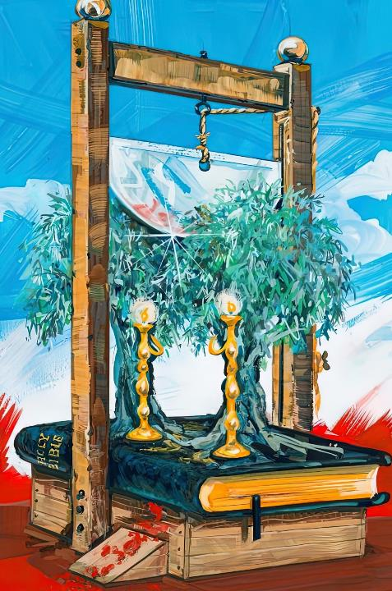
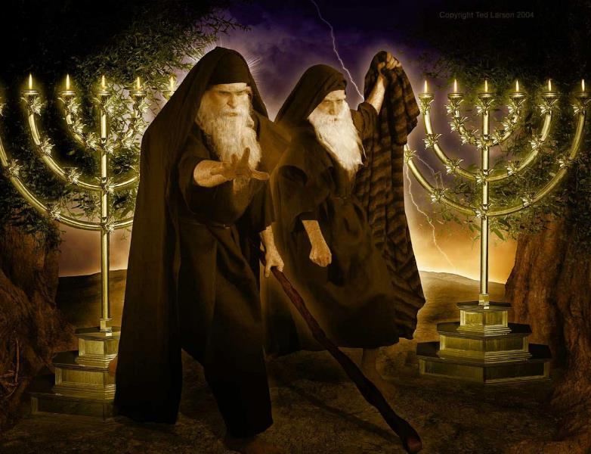
ДВАМАТА СВИДЕТЕЛИ
Урок 6 за 11 май 2024 г

Slide 2
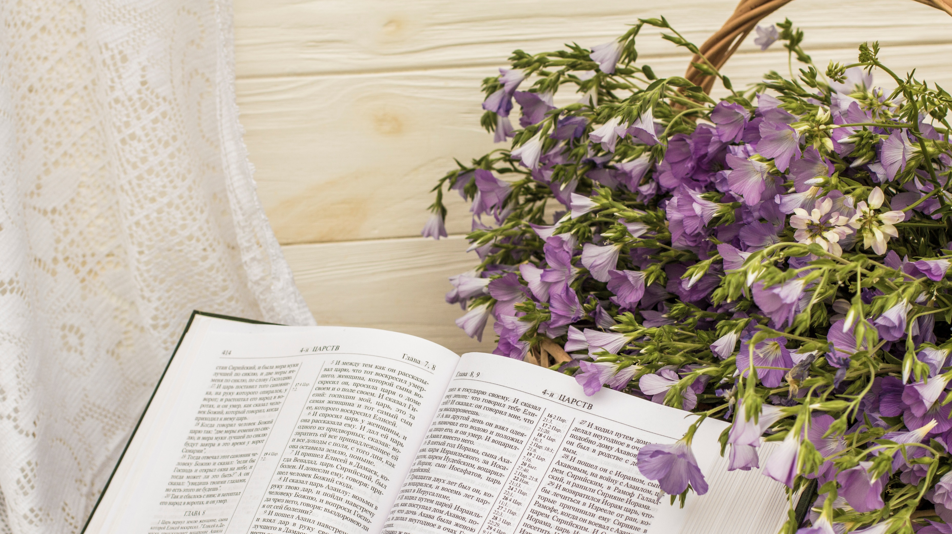
„Тревата съхне, цветът вехне, но словото на нашия Бог ще остане довека“ (Исая 40:8)

Slide 3
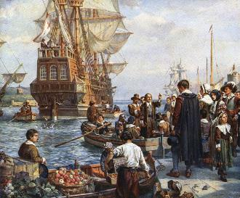
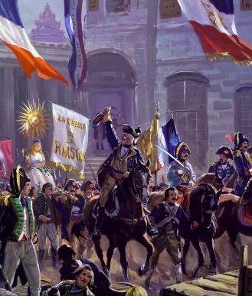
След смъртта на великите реформатори, реформата претърпя застой. Реформираните църкви станаха студени, сковани и нетолерантни.
В политическия и философския свят настъпват големи промени. Широко разпространената нестабилност накара някои, като поклонниците, да напуснат домовете си и да потърсят помощ в „земята на свободните“, Северна Америка.
В Европа кризата избухна под формата на революция. Франция стана първата атеистична държава в съвременна Европа.
До този момент Бог беше запазил своите „двама свидетели“. Какво се случи с тях в тези критични моменти от историята?
Кои са двамата свидетели?
Колко време са дали показанията си?
Как умряха?
Кога са били възкресени и възнесени на небето?
Какво стана след това?

Slide 4
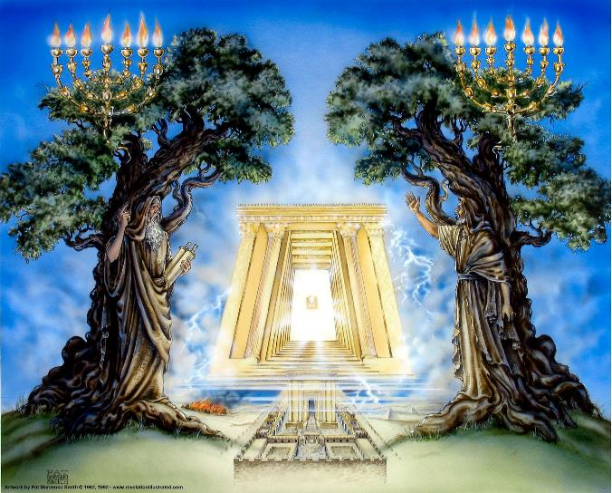
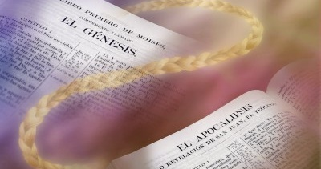
КОИ СА ДВАМАТА СВИДЕТЕЛИ?
„Те са двете маслини и двата светилника, които стоят пред Господаря на земята.“ (Откровение 11:4)
Споменаването на двете маслинови дървета и двата светилника (Откр. 11:4) ни отвежда до видението на Захария 4. В него маслиновите дървета произвеждат маслото, което захранва светилник със седем разклонения (Зах. 4:1- 3, 12).
Маслиновите дървета са „двамата помазани“, които заедно със светилника представляват „словото Господне“ (Зах. 4:6, 14). Тоест Стария и Новия завет.

Slide 5
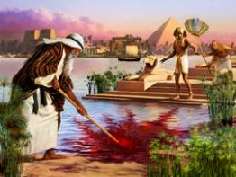
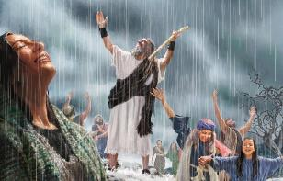
КОИ СА ДВАМАТА СВИДЕТЕЛИ?
Използвайки Мойсей и Илия като символи, Откровение 11 казва за тези двама свидетели:
Те са облечени във вретище (3)
Библията беше запазена в смутни времена
Ако някой иска да им навреди, от тях излиза огън (5)
Те затварят небето, за да не вали (6а)
Те превръщат водата в кръв и причиняват чуми (6b)
Само онези, които са изучавали Библията, са били избавени от чумите и духовния мрак на Средновекови-ето.
Те стоят пред Бога (4)
Библейското послание „поглъща” своите врагове (Еремия 5:14)
Този, който отхвърля Библията, се лишава от дъжда на Святия Дух (маслото).
Бог не позволи словото му да изчезне
Както при Моисей и Илия, Библията ще претърпи големи гонения; Бих се борил с атеистичните правителства; Щеше да разпали разпалени страсти... Историята потвърждава верността на това пророчество.

Slide 6
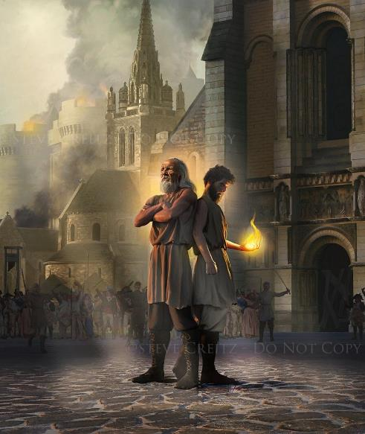
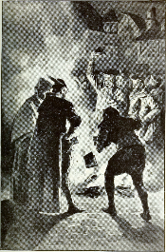
КОЛКО ВРЕМЕ ДАВАХА СВИДЕТЕЛСТВАТА СИ?
„А на двамата си свидетели ще дам да пророкуват хиляда двеста и шестдесет, дни облечени във вретища.“ (Откровение 11:3)
Откровение 11 глава започва с видение за Небесното светилище и за онези, които се покланят пред олтара на тамяна (Откр. 11:1).
Дворът на небесното светилище е Земята, където „езичниците“ – невярващите – тъпчат „светия град“ – Божиите хора – в продължение на 42 месеца (ст. 2).
По това време Божието Слово ще бъде облечено във „вретище“ – големи трудности – (ст. 3) [42 месеца х 30 дни = 1260 дни (в пророчеството, 1260 години)].
От 538 г. римската църква започва постепенно да налага традицията си над Божието Слово, достигайки до забрана на четенето на Библията и осъждане на смърт на онези, които я притежават, четат или живеят според нейните вярвания. доктрини.
Към края на този период реформаторите дадоха моментно облекчение на това преследване (Мат. 24:22).

Slide 7
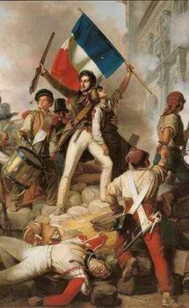
КАК УМРЯХА?
„И когато свършат свидетелствуването си, звярът, който възлиза от бездната ще воюва против тях, ще ги победи и ще ги убие.“ (Откровение 11:7)
Бездната, спомената в Откр. 11:7, описва мястото, където обитават демони (Откр. 9:11; 20:1-3; Лука 8:30-31). Звярът описва политическа или религиозна сила (както при другите зверове от Откровение и Даниил).
Каква сила възниква в края на 1260 години, тоест около 1798 г.?
Френската революция, започнала през 1789 г., дава началото на така нареченото „правителство на терора“ (1793-1794 г.), като става много ясно кой стои зад това правителство: Сатаната и неговите демони. Това управление се нарича три начина (Откровение 11:8):
Содом : Революцията започна период на голяма неморалност
Египет : Атеистично правителство (Изх. 5:2), въпреки че нямат нищо против да се покланят на „богинята на разума“
Където Исус беше разпънат : жертвата на Исус беше отхвърлена
През този период религията е премахната, а Библията забранена и изгорена.

Slide 8
„Атеистичната власт, която управляваше във Франция по време на революцията и управлението на терора, наистина поведе такава война срещу Бог и Неговото свято слово, на каквато светът никога не е бил свидетел. Поклонението пред Божеството е премахнато от Народното събрание. Библиите бяха събрани и публично изгорени с всякакви възможни прояви на презрение. Божият закон беше потъпкан. Институциите на Библията бяха премахнати. Седмичният почивен ден беше отделен и вместо него всеки десети ден беше посветен на веселба и богохулство. Кръщението и причастието били забранени. И съобщения, поставени на видно място над гробните места, обявиха смъртта за вечен сън.
Е. Г. Уайт (Великата борба, стр. 276 – англ. изд.)

Slide 9
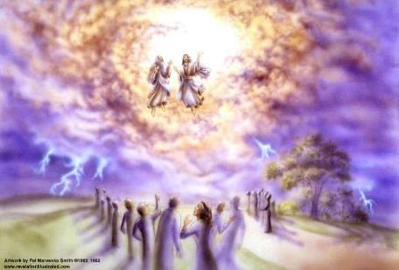
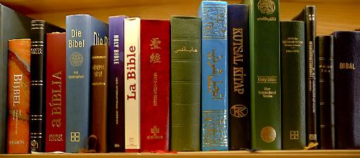
КОГА СА ВЪЗКРЪСНАЛИ И СЕ КАЧЕЛИ НА НЕБЕТОТО?
„А след трите и половина дни влезе в тях жизнено дишане от Бога, и те се изправиха на нозете си; и голям страх обзе ония, които ги гледаха.“ (Откровение 11:11)
На 26 ноември 1793 г. Париж издава декрет за премахване на религията. Този указ е анулиран на 17 юни 1797 г. През този период от три години и половина Франция ликува и се радва, че се е „освободила“ от тиранията на религията и че е заглушила гласа на Библията (Откр. 11: 9-10).
Вместо да бъде заглушена или унищожена, Библията се надигна по-силна от преди. Протестантските мисии пренесоха евангелското послание до краищата на земята (Откр. 11:11).
Уилям Уилбърфорс създава първото Библейско общес-тво през 1804 г. за масово разпространение на Библията. Съществуващите копия на Библията се умножиха с хиляди, докато тя стана първата най-продавана книга в света. В момента разпространението на Божието Слово е неудържимо. То е поставено от Бог в ситуация, в която никой не може да го унищожи (Откр. 11:12).

Slide 10
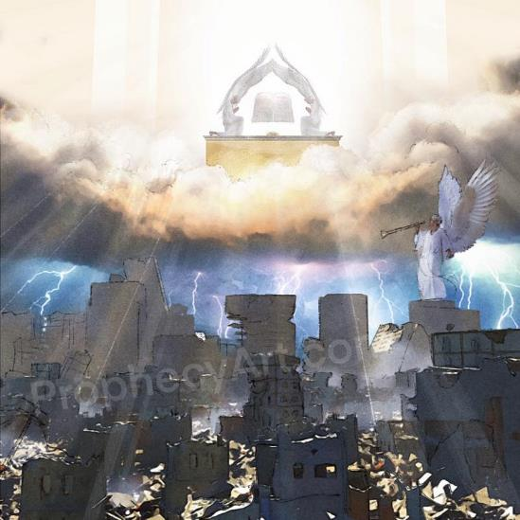
КАКВО СТАНА СЛЕД ТОВА?
„И отвори се Божият храм, който е на небето, и видя се в храма ковчега на Божия завет; и настанаха светкавици и гласове, гръмове и трус и силен град.” (Откровение 11:19)
От „възкресението” на двамата свидетели започва последната глава от космическия конфликт: времето на края.
Това време ще достигне кулминацията си във Второто пришествие, когато всички царства ще станат притежание на Исус и Той ще царува вечно (Откр. 11:15).
Това време ще бъде предшествано от гняв сред народите и ще завърши с унищожението на „тези, които унищожават земята“ (Откр. 11:18).
Всички тези събития са оформени в контекст на поклонение в Небето (Откр. 11:16-17), което завършва с видението на ковчега на завета в Небесното светилище (Откр. 11:19).
След като настъпи „времето на съда“ (Откр. 11:18), стандартът на съда е показан на света: десетте заповеди, съдържащи се в ковчега на завета.

Slide 11
„Светият Дух е до всеки истински търсач на Божието слово, позволявайки му да открие скритите скъпоценни камъни на истината. Божественото просветление идва в ума му, запечатвайки истината върху него с нова, свежа важност. Той е изпълнен с радост, неизпитвана досега. Божият мир почива върху него. Ценността на истината се осъзнава както никога досега. Небесна светлина грее върху Словото, което го кара да изглежда така, сякаш всяка буква е оцветена със злато. Сам Бог говори на сърцето, правейки Своето слово дух и живот.”
Е. Г. Уайт (Отразяване на Христос, 14 април)

